Slide 1
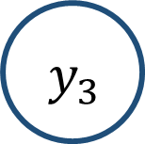
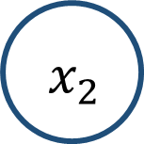










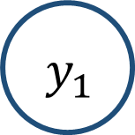






$${ y}_{0}$$
$${ y}_{1}$$
$${ y}_{2}$$
$$y_{3}$$
$${bias}_{y}$$
$$w_{hy}$$
$$h$$
$$w_{hh}$$
$$h$$
$$h$$
$$z_{h3}$$
$$h$$
$$a_{h2}$$
$${bias}_{h}$$
$$w_{xh}$$
$${ x}_{0}$$
$${ x}_{1}$$
$${ x}_{2}$$
$${ x}_{3}$$

